Slide 1
সাধারণ বিজ্ঞান
৮ম শ্রেণি
সময়ঃ৩৫মিনিট

Slide 2
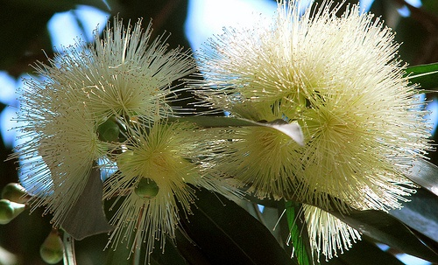
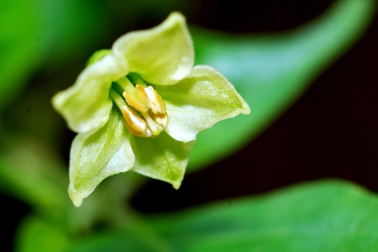
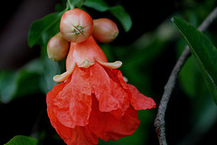
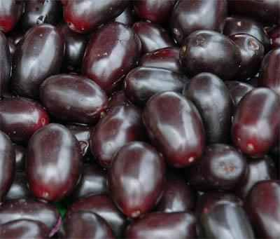
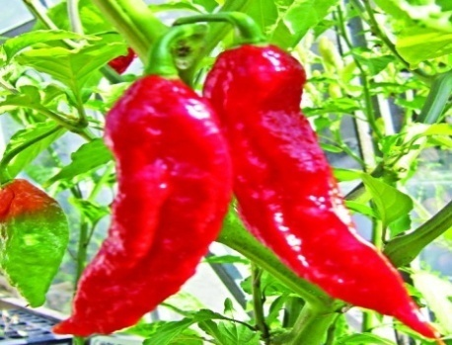
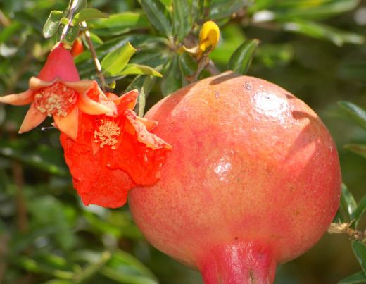
জাম
মরিচ
ডালিম

Slide 3
একটি সপুষ্পক উদ্ভিদঃ-
মরিচ গাছ
ষোড়শ অধ্যায়
পৃষ্ঠাঃ-১৩৪-১৩৫

Slide 4
শিখনফল
এই পাঠ শেষে শিক্ষার্থীরা
সপুষ্পক উদ্ভিদের সংজ্ঞা বলতে পারবে।
মরিচের বৈজ্ঞানিক নাম বলতে পারবে।
মরিচের জীবন চক্র বর্ণনা করতে পারবে।

Slide 5
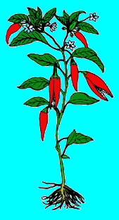
মরিচ গাছের বহিঃঅঙ্গসংন্থান
ফুল
পাতা
ফল
মূল
কান্ড

Slide 6
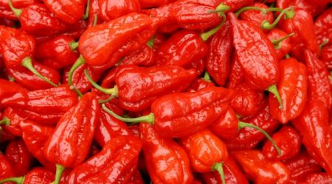
বৈশিষ্ট্যঃ
মরিচের বৈজ্ঞানিক নাম Capsicum fruticens ।
মরিচে ক্যাপসিসিন নামক ফেলন জাতীয় পদার্থের কারণে ঝাল হয়।
মরিচে ভিটামিন ‘সি’এ’ই থাকে।

Slide 7
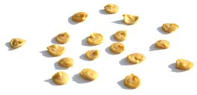
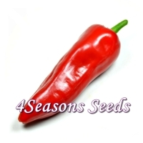
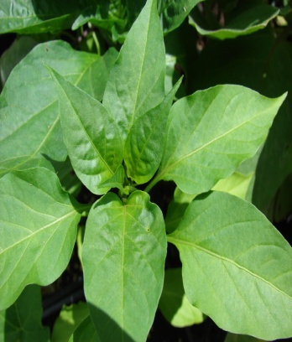
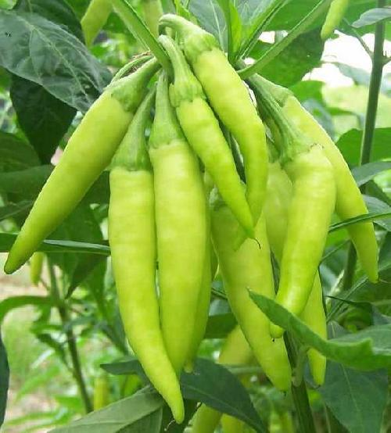
বীজ
পাকা ফল
চারা
পরিণত গাছ
ফল
মরিচ গাছের জীবন চক্র

Slide 8
দলীয় কাজ
খাদ্য হিসাবে মরিচের গুরুত্ব নিজের ভাষায় বর্ণনা কর।

Slide 9
শ্রেণি মূল্যায়ন
মরিচকে সপুষ্পক উদ্ভিদ বলা হয় কেন?
মরিচের বৈজ্ঞানিক নাম কী?

Slide 10
বাড়ির কাজ
তোমার দেখা একটি সপুষ্পক উদ্ভিদের জীবন চক্রের ধাপ গুলো অংকন করে চিহ্নিত করে আনবে।

Slide 11
পরিচিতি
মোঃ আমিনুল ইসলাম
সহকারী শিক্ষক (গণিত)
বড় দারোগা হাট উঃ ইঃ দাঃ মাদরাসা
সীতাকুন্ড, চট্টগ্রাম।
ইমেল : ai01061972@gmail.com

